Slide 1
我局组织召开全市自然资源系统2020年“增存挂钩”工作部署视频会议图解

Slide 2
为全面贯彻国家关于“严控增量、盘活存量”决策部署，及时落实市政府第二十届第51次常会会议精神，提早统一规范推进全市2020年“增存挂钩”工作，在做好疫情防控工作的基础上，我局于2020年2月14日组织各县（市）局、区（开发区）分局召开全系统2020年“增存挂钩”工作部署视频会议。

Slide 3
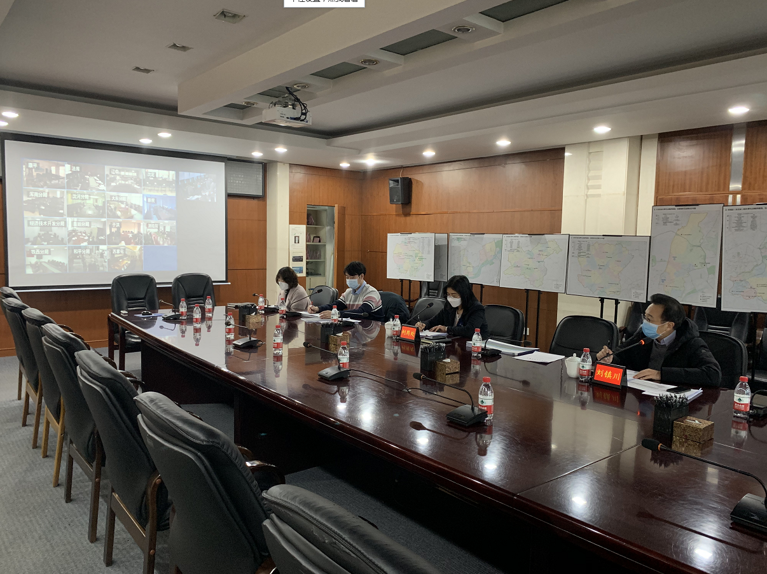
刘镇川副局长，市局利用处、管制处主要负责同志，各县（市）局、区（开发区）分局主要领导和分管领导、开发利用科、用途管制科科长及相关负责同志出席了会议。

Slide 4
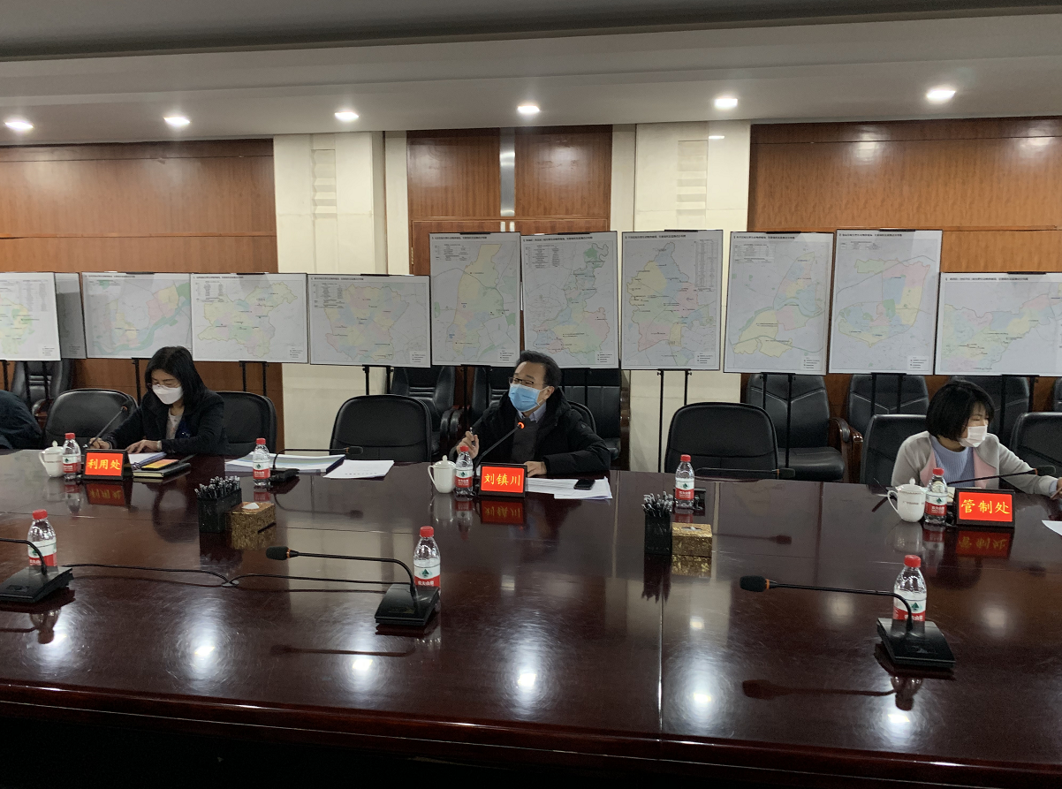

Slide 5
会议首先通报了全市2019年“增存挂钩”任务完成情况，全面深入总结了工作经验及存在问题，对实现考核目标的区市县给予肯定和表扬；然后传达了《沈阳市2020年“增存挂钩”工作实施方案》内容，详细解读各区市县任务基数分解原则及批而未供分布图使用方法，明确2020年工作目标、措施、要求、时间安排及相关注意事项；最后刘镇川副局长从当前工作实际出发，提出七点意见：一是提高政治站位，给予高度充分重视；二是认清任务形势，把准工作方向和重点；夯实基础，建立健全台账和数据库，以问题成因为导向精准施策；四是及早谋划，合理安排工作进度；五是坚持依法依规、实事求是原则，规范有序推进；六是做好汇报，争取区（市）县政府充分支持；七是注意疫情防控，保证人员安全。

